Slide 1
Komplex?
Természettudomány?
A természettudományos kultúra helyzete a szakgimnáziumokban a tanterv átalakítása után
Az ELFT Tanácsának ülése, 2016. november 19.
Szalay Luca (luca@chem.elte.hu)

Slide 2
Tények és vélemények a komplex természettudomány tárgy tanításáról
Online kérdőív a 2016. szeptemberétől a szakgimnáziumokban tanított komplex természettudomány tantárgyról: https://docs.google.com/forms/d/e/1FAIpQLSelTO0_haUTzizvcqX1-s2SiJnXB6eo-JagONY6SKoN-O8bOw/viewform
Kitöltve: 2016. nov. 6-16. között
81 válasz (egy iskolából egy választ kértünk)
Nem reprezentatív minta, de azért sokatmondó…

Slide 3
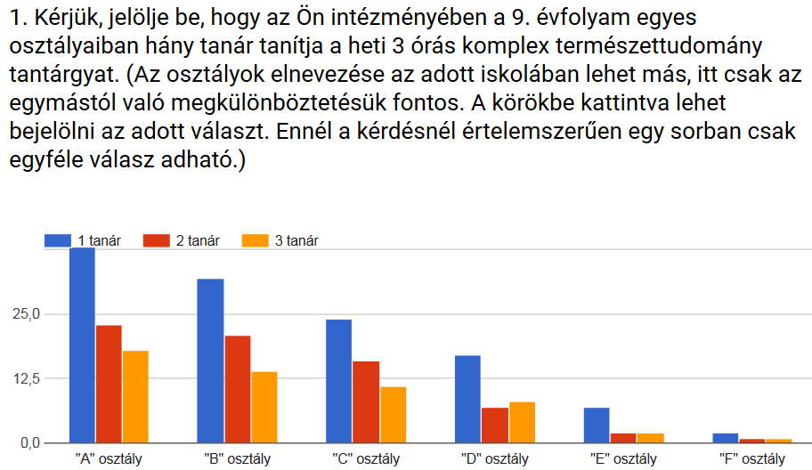
Tényleg komplex? (1.)

Slide 4
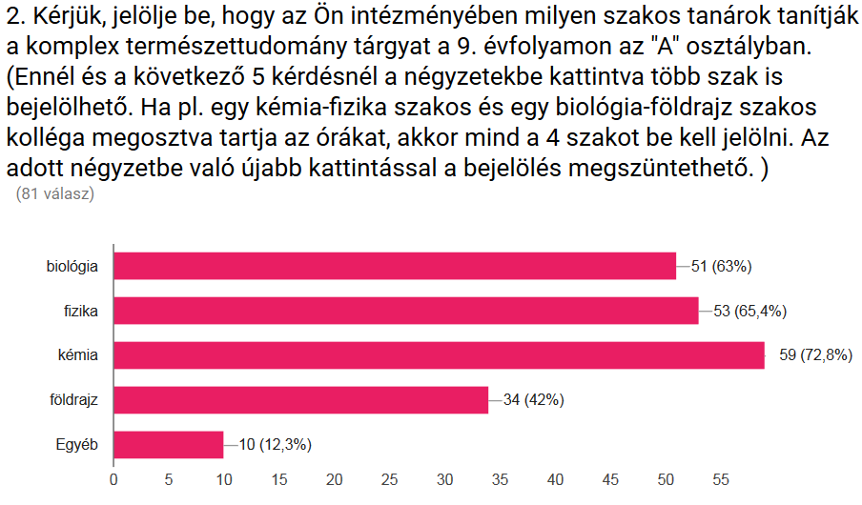
Tényleg komplex?(2.)

Slide 5
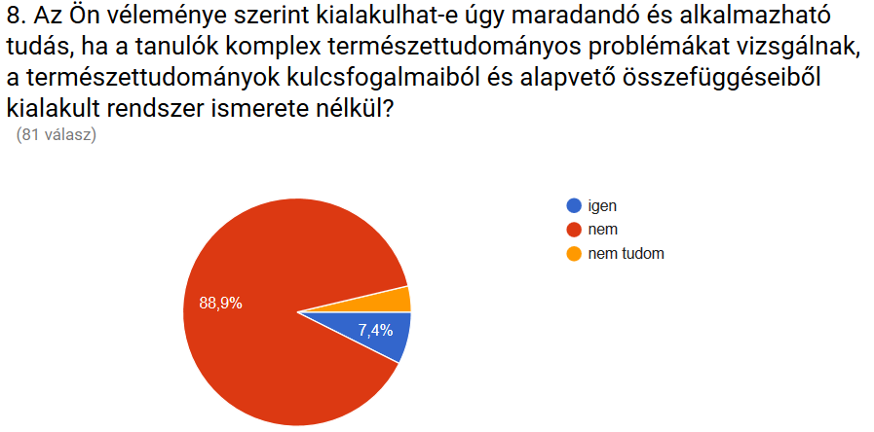
Tényleg természettudomány? (1.)

Slide 6
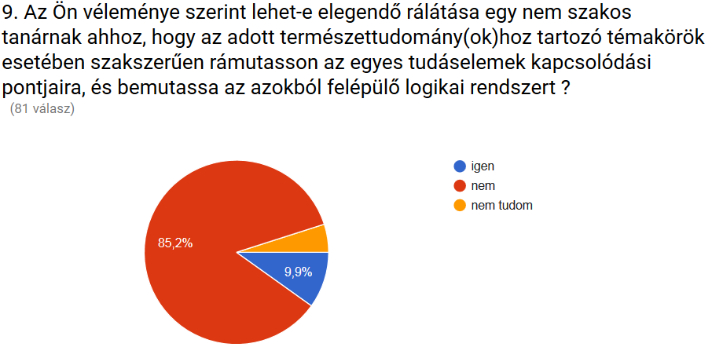
Tényleg természettudomány? (2.)

Slide 7
Idézetek a szakgimnáziumi közismereti kerettantervből
5. old.: „Az a tanuló, aki az ágazathoz kapcsolódó tantárgyként tanul valamilyen természettudományos tantárgyat, képes leírni és magyarázni a természet jelenségeit és folyamatait.”
…És a többi tanuló?
48. old.: „A tanuló képet kap a fizika, a természetföldrajz és a biológia által vizsgált egyes összefüggésekről, a természettudományos kutatás módszereiről, tudásunk alkalmazásának lehetőségeiről és korlátairól is.
…És a kémia?
274. old.: „A természettudományos műveltség az egyén és a társadalom számára is meghatározó jelentőségű.”
…Akkor miért nem kell tanítani egyes diákoknak egyáltalán?

Slide 8
Köszönöm a megtisztelő figyelmet!

